Slide 1

Comité de Administración del Honorable Consejo Técnico
Solicitud de autorización de un Nuevo Arrendamiento de inmueble
con destino de Almacén Delegacional para el OOAD Estatal Coahuila.

Slide 2



Contenido
  I. Antecedentes
  II. Desarrollo
  III. Proyecto de Acuerdo

Slide 3

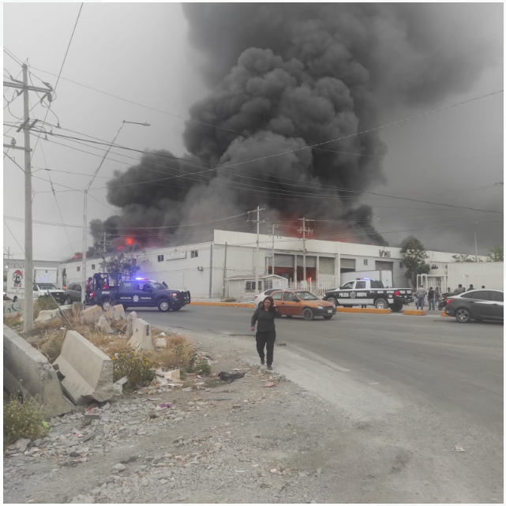
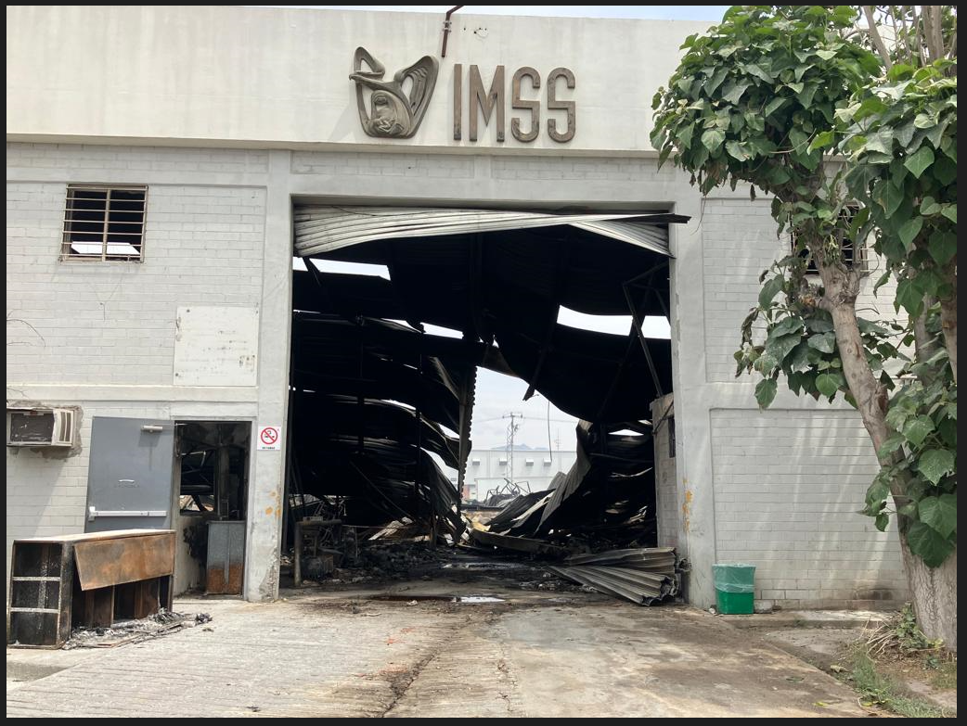
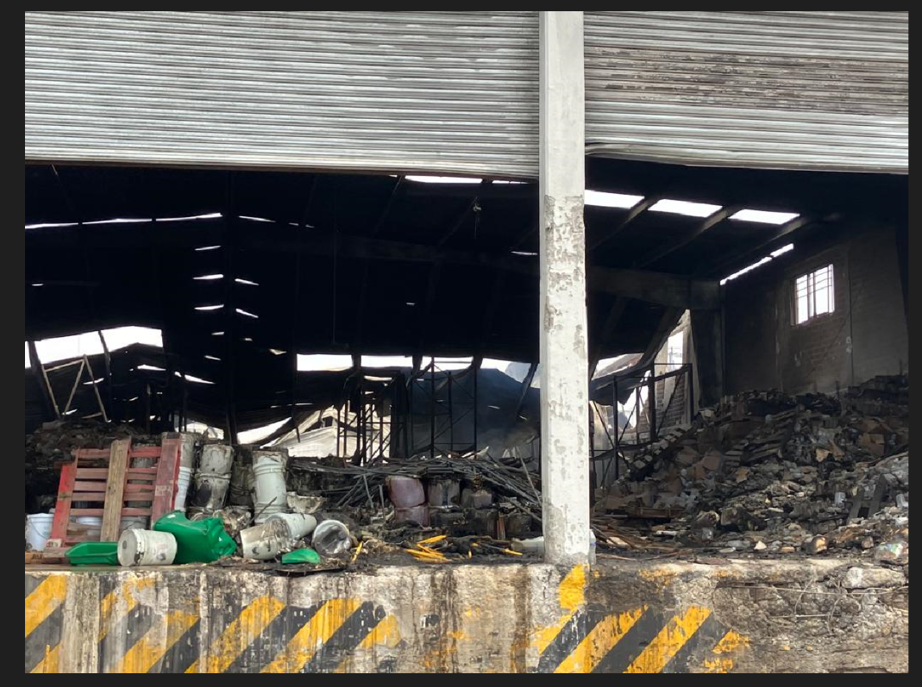
I. Antecedentes.
Con oficio número 059001050100/OOAD/2023/353 de fecha 31 de marzo de 2023, dirigido a la Titular de la Coordinación Técnica de Administración de Activos, el Titular del OOAD Estatal Coahuila informó del siniestro ocurrido el día 28 de los mismos, en el inmueble arrendado que alberga al Almacén Delegacional.
Asimismo expresó la necesidad de contar con un inmueble con ese destino para resguardo de bienes terapéuticos y no terapéuticos que permita el suministro a Unidades Médicas y No Médicas, señalando que al no contar con inmuebles propios susceptibles de aprovechamiento, ni federales disponibles en INDAABIN, ni rentados o en posesión, solicita la contratación de un Nuevo Arrendamiento, al amparo del numeral 178 del Acuerdo por el que se Establecen las Disposiciones en Materia de Recursos Materiales y Servicios Generales en vigor, que dispone:

Slide 4
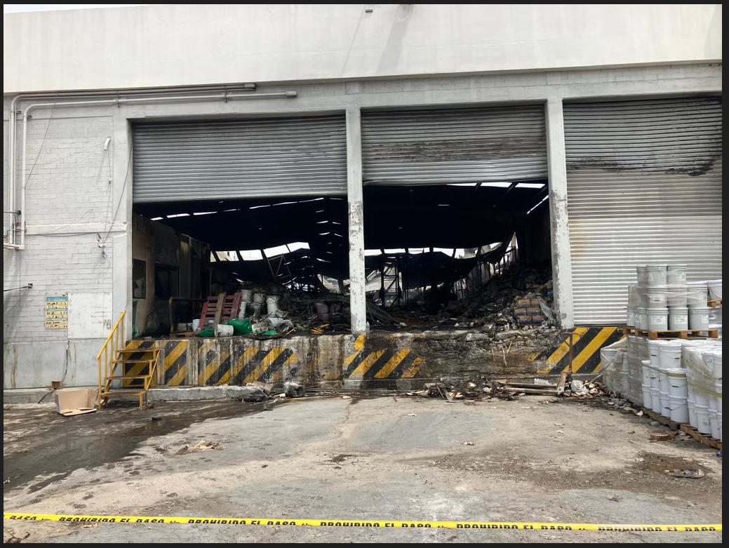
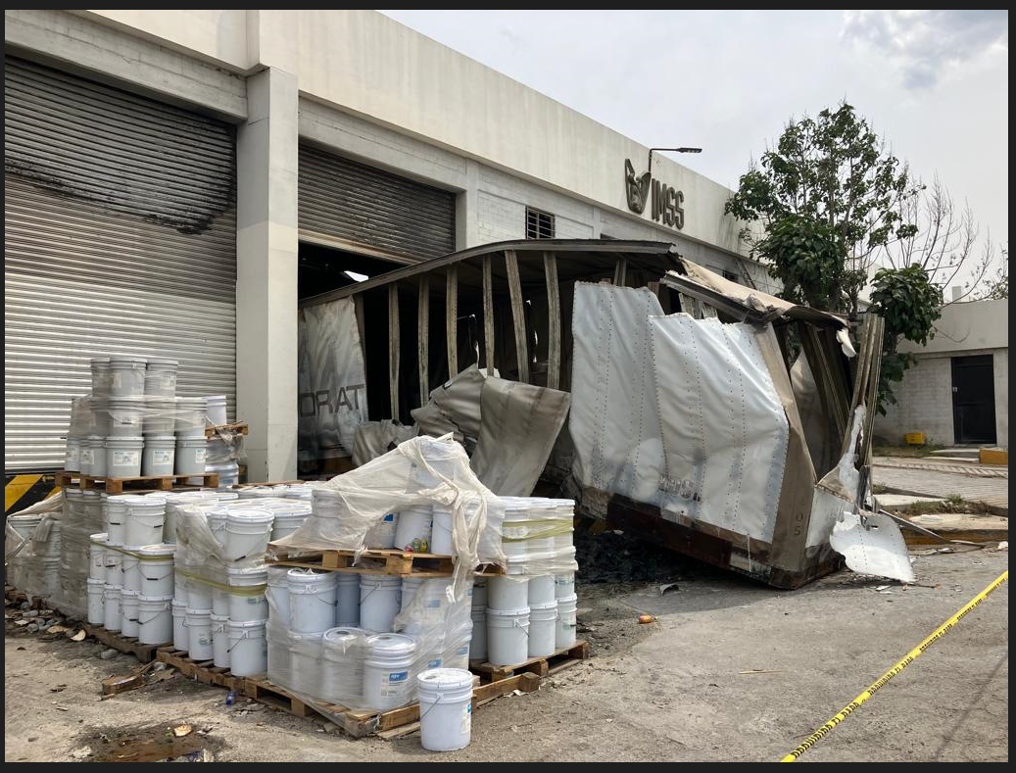
I. Antecedentes.
  “178. Cuando las Instituciones Públicas requieran desocupar un inmueble tomado en arrendamiento, con motivo de daños causados por la acción de desastres naturales o siniestros que pongan en riesgo la seguridad física de los servidores públicos y del público usuario, o que impidan continuar con la prestación de servicios a cargo de las mismas, o bien, necesiten tomar en arrendamiento un inmueble para atender cualquier tipo de contingencia, podrán celebrar el contrato de arrendamiento correspondiente, sin que requieran solicitar un dictamen valuatorio de justipreciación de renta tradicional o electrónica, hasta por un periodo máximo de un año improrrogable, previa autorización del Oficial Mayor o su equivalente en la Institución Pública de que se trate.”
Asimismo, destaca que el Almacén Delegacional siniestrado daba cobertura de medicamento a 2 millones 176 mil derechohabientes en el estado de Coahuila, del Régimen Ordinario, y a 158 mil coahuilenses empadronados en el Programa IMSS Bienestar, por lo cual se hace primordial la contratación de nuevo arrendamiento con una superficie rentable de aproximadamente 7,000m2, con la finalidad de no caer en desabasto de medicamentos que se distribuyen a lo largo de los 36 municipios de todo el estado de Coahuila. No dejando de mencionar que se pone en riesgo la intervención quirúrgica de segundo y tercer nivel, afectando con lo anteriormente expuesto, a más del 80% de coahuilenses que se encuentran asegurados ante el Instituto.
Por tanto, operativamente se requiere la existencia de un inmueble que se destine al acopio, segmentación y distribución de medicamento, material de curación e insumos, que derivado de la contingencia que aqueja a ese OOAD, se encuentran en riesgo de colapsar al interrumpir las labores propias de gestión, trámite y funcionamiento para la operatividad de ese OOAD.

Slide 5
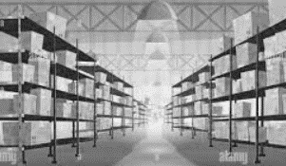
II. Desarrollo
En salvaguarda de los intereses Institucionales, la División de Arrendamiento y Comercialización, de la Coordinación Técnica de Administración de Activos, en apoyo al Órgano de Operación Administrativa Desconcentrada Estatal Coahuila, realizó una consulta al portafolio de inmuebles federales disponibles que administra el Instituto de Administración y Avalúos de Bienes Nacionales (INDAABIN), constatando que no existen propuestas inmobiliarias que pudieran aprovecharse en la localidad.
Con base en lo anterior, se hace indispensable la autorización de contratación de un nuevo arrendamiento de inmueble con destino de Almacén Delegacional, para cubrir la necesidad de resguardo de medicamentos e insumos, que permitan a dicho OOAD seguir brindando el servicio a todas las unidades a las que abastece.

Slide 6
II. Desarrollo
Para la contratación de un nuevo inmueble en arrendamiento, es menester observar lo siguiente :
El OOAD Estatal Coahuila deberá enviar a la Coordinación de Conservación y Servicios Generales y/o a la Coordinación Técnica de Administración de Activos, la documentación para la integración del expediente del inmueble propuesto, a fin de que sea analizada la procedencia de su contratación, atento a lo dispuesto por el numeral 4 del apartado B de las Políticas para la Administración Inmobiliaria del Instituto Mexicano de Seguro Social.
Integrar las documentales en apego a la Circular PRES/001/2022 del Instituto de Administración y Avalúos de Bienes Nacionales (INDAABIN), de conformidad con el numeral 15 de los Lineamientos en materia de Austeridad Republicana para la Administración Publica Federal, y sean remitidas a dicho Instituto para que emita su pronunciamiento sobre la autorización del nuevo arrendamiento.
Observar lo dispuesto en el último párrafo del numeral 144 del Acuerdo por el que se establecen las Disposiciones en materia de Recursos Materiales y Servicios Generales (Acuerdo), que se transcribe para mejor proveer:
  “144. Las instituciones públicas que pretendan tomar en arrendamiento, deberán observar por lo menos los siguientes criterios:
  “…
  “La determinación de tomar en arrendamiento un inmueble será de la exclusiva responsabilidad de la Institución Pública correspondiente, deberá constar por escrito, ser suscrita por el Oficial Mayor o su equivalente, y sustentarse en los criterios a que se refieren las fracciones anteriores.”|
1
2
3

Slide 7
III. Proyecto de Acuerdo
Este H. Consejo Técnico, con fundamento en los artículos 1, 4 párrafo cuarto, 90 y 123, apartado A, fracción XXIX de la Constitución Política de los Estados Unidos Mexicanos; 251 fracciones IV y XXXVII; 263 y 264 fracción XVII de la Ley del Seguro Social; 1, 3, fracción I, y 45 de la Ley Orgánica de la Administración Pública Federal; 1, 2, 5, 11, 12, 17, 57 y 58 de la Ley Federal de las Entidades Paraestatales; numeral 75, apartado Organismos Descentralizados No Sectorizados de la Relación de Entidades Paraestatales de la Administración Pública Federal; 1, 5, 116 de la Ley General de Bienes Nacionales, 5 y 57 de la Ley Federal de las Entidades Paraestatales y 31, fracciones XVI y XX del reglamento Interior del Instituto Mexicano del Seguro Social, así como de conformidad con el planteamiento presentado por el Director General, a través de la persona Titular de la Dirección de Administración, en términos del oficio número ______ del ___ de ________ de 2021 y al dictamen del Comité de Administración del propio Órgano de Gobierno, emitido en reunión realizada el ____del mismo mes y año, Acuerda:
Primero. Autorizar a la persona Titular del Órgano de Operación Administrativa Desconcentrada Estatal Coahuila, para que celebre el contrato de arrendamiento de un inmueble al amparo del numeral 178 del Acuerdo por el que se establecen las disposiciones en Materia de Recursos Materiales y Servicios Generales, con destino de Almacén Delegacional, una vez integrado el expediente de conformidad con las Políticas para la Administración Inmobiliaria del Instituto Mexicano del Seguro Social y cumplidos los requisitos normativos correspondientes.
Segundo. La Dirección de Administración deberá informar el resultado de la autorización del arrendamiento referido en el punto Primero de este Acuerdo, en el informe de resultados del Programa de Arrendamiento Inmobiliario IMSS-Arrendatario Régimen Ordinario 2023, durante el primer trimestre del ejercicio 2024.

